Slide 1
Интегральная сумма Римана
Выполнила студентка
2Г21
Реховская Виктория

Slide 2
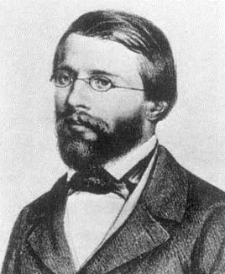
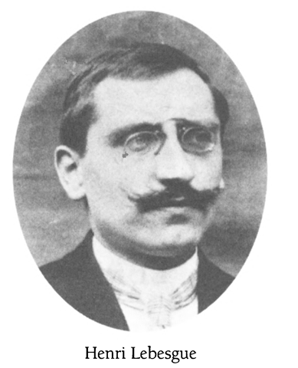
Интегральная сумма – сумма, через предел которой вводится определённый интеграл.
Интегральные суммы бывают разного вида, наиболее известными являются интегральные суммы Римана и интегральные суммы Лебега
Bernhard Riemann

Slide 3
Интеграл Римана – определённый интеграл, введённый Б. Риманом в 1853 г. Обобщает на некоторые разрывные функции введённый О.Л. Коши интеграл, который применялся только для непрерывных функций. И является одной из первых формализаций понятия интеграла.

Slide 4
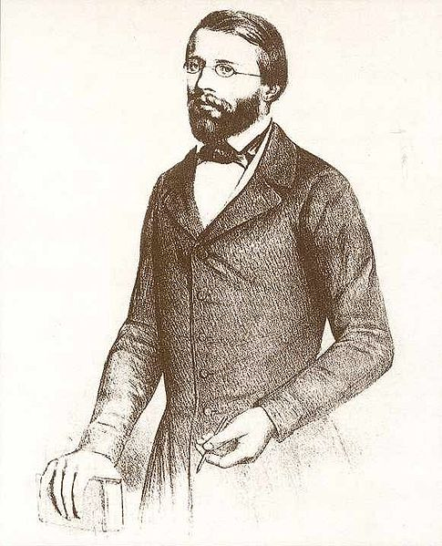
Георг Фридрих Бернхард Риман
( 17 сентября 1826, — 20 июля 1866,) - выдающийся немецкий математик XIX века, сумевший за свою недолгую жизнь внести существенный вклад в формирование и развитие нескольких разделов математики.

Slide 5
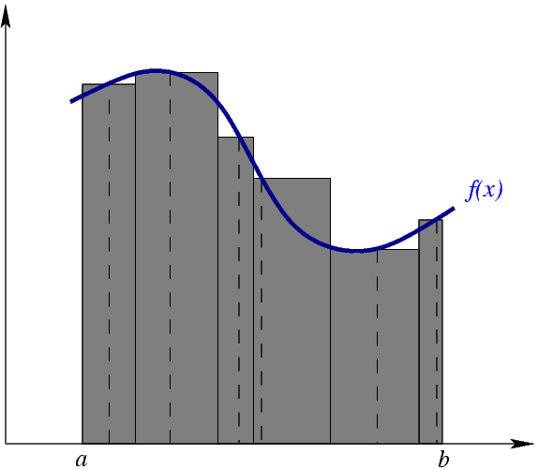
Геометрический смысл интеграла Римана
Риман формализовал понятие интеграла, разработанное Ньютоном и Лейбницем, как площади подграфика (фигуры, заключенной между графиком функции и осью абсцисс). Для этого он рассмотрел фигуры, состоящие из нескольких вертикальных прямоугольников и получающиеся при разбиении отрезка Если при «размельчении» разбиения существует предел, к которому сходятся площади таких фигур (интегральные суммы), этот предел называется интегралом Римана функции на отрезке.

Slide 6
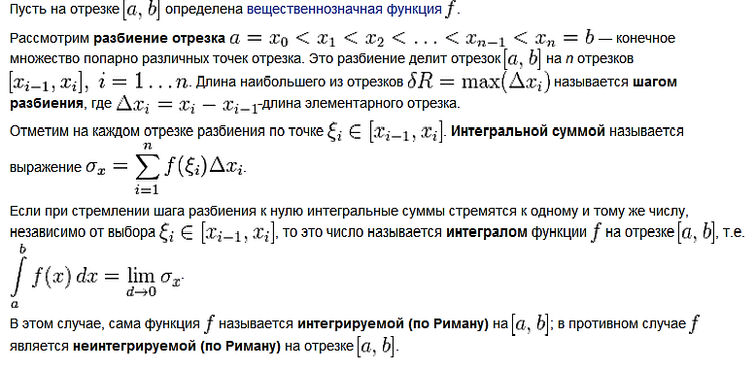
Определение

Slide 7
Понятие интегральных сумм Римана можно ввести и для функций нескольких переменных. Вместе с интегральными суммами Римана часто используются верхняя и нижняя суммы Дарбу
Верхним интегралом Дарбу называют число
где
— некоторое разбиение множества, а
— его верхняя сумма Дарбу
Соответственно нижним интегралом Дарбу называют:
где
— нижняя сумма Дарбу.

Slide 8



Свойства интеграла Римана.
1. Невырожденность:
2. Положительность: Если интегрируемая функция f неотрицательна, то её интеграл по отрезку также неотрицателен.
3. Линейность: Если функции и интегрируемы, и , то функция тоже интегрируема, и .
4. Непрерывность: Если интегрируемые функции равномерно сходятся на отрезке к функции , то интегрируема, и
. (Последняя формула может быть получена уже как формальное следствие свойств 1-3 и интегрируемости предельной функции.)

Slide 9


5. Аддитивность при разбиениях отрезка Пусть . Функция интегрируема на отрезке , тогда и только тогда, когда она интегрируема на каждом из отрезков и , при этом .
6. Непрерывная на отрезке функция интегрируема по Риману (следствие свойств 1-5). Разрывные функции могут быть интегрируемы, но могут и не быть; примером функции, не интегрируемой по Риману, является всюду разрывная функция Дирихле. Критерий Лебега интегрируемости функции по Риману: функция интегрируема по Риману на отрезке , если и только если на этом отрезке она ограничена, и множество точек, где она разрывна, имеет нулевую меру (то есть может быть покрыто счётным семейством интервалов со сколь угодно малой суммарной длиной).
7. Если функция является первообразной непрерывной функции , то интеграл функции на отрезке может быть вычислен по формуле Ньютона-Лейбница: он равен . (Это - общее свойство любых интегралов, удовлетворяющих свойствам 1-5, а не только интеграла Римана.) Непрерывная на отрезке функция всегда имеет первообразную, и каждая первообразная имеет вид: , где - произвольная константа.

Slide 10
Спасибо за внимание!

